Slide 1
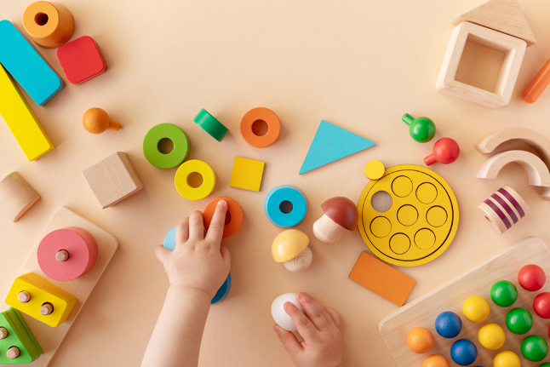
Муниципальное бюджетное дошкольное образовательное учреждение
города Ростова-на-Дону «Детский сад № 254»
«Польза сенсорного развития»
Архипцева В.В.

Slide 2

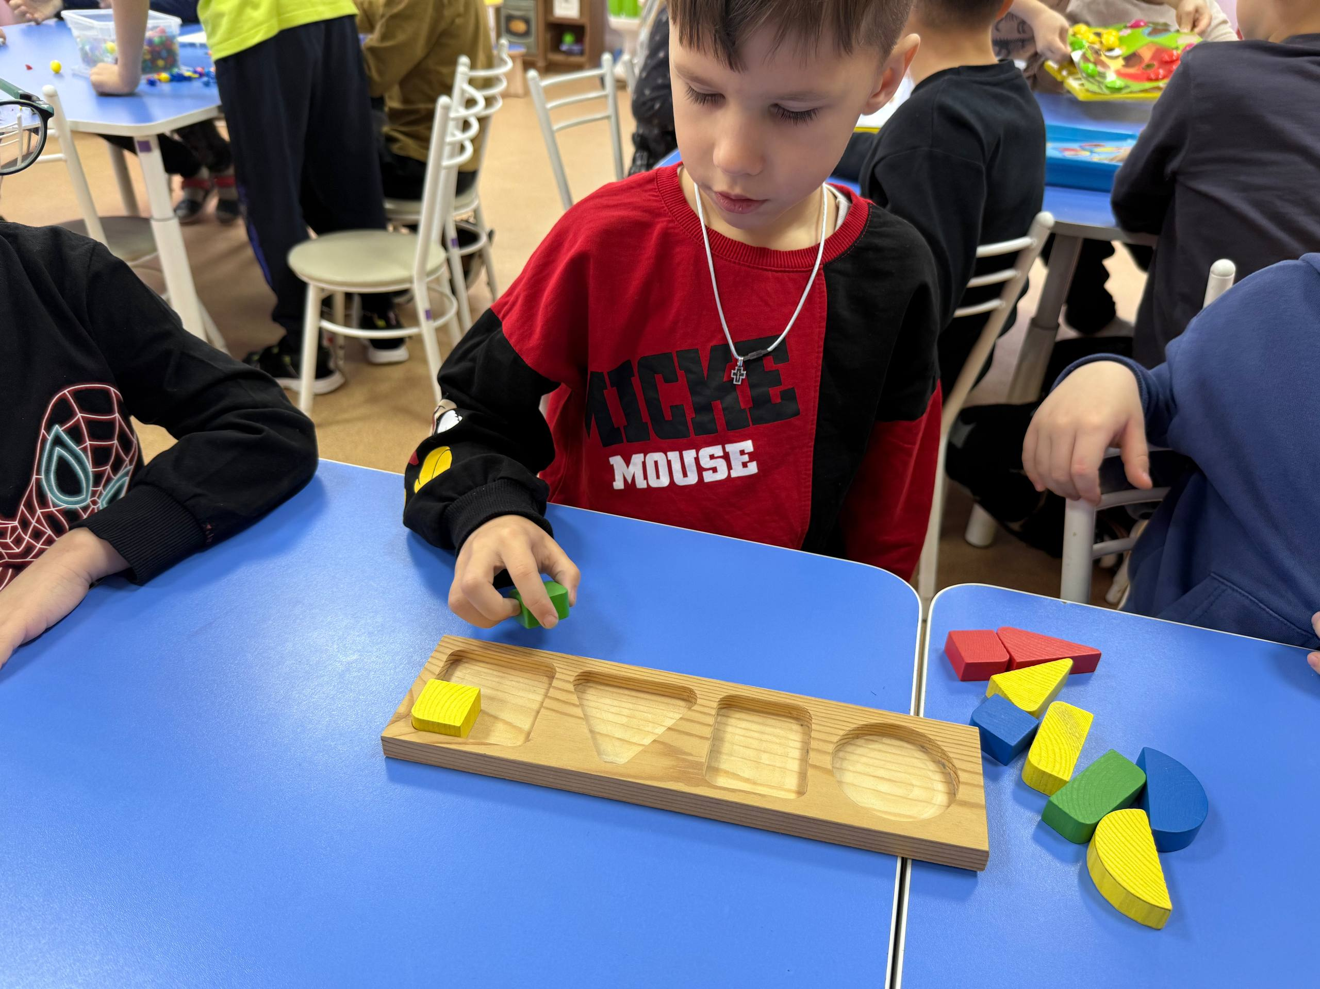
Цель – решение задач сенсорного воспитания дошкольников в условиях детского сада.
Задачи:
1. Создание предметно-развивающей среды для обогащения и накопления сенсорного опыта детей дошкольного возраста.
2.Использование дидактических игр и упражнений в непосредственной образовательной деятельности.
3.Применение сенсорных эталонов в практической деятельности детей.
4.Взаимодействие с родителями по изготовлению дидактических игр для развития сенсорных способностей.

Slide 3
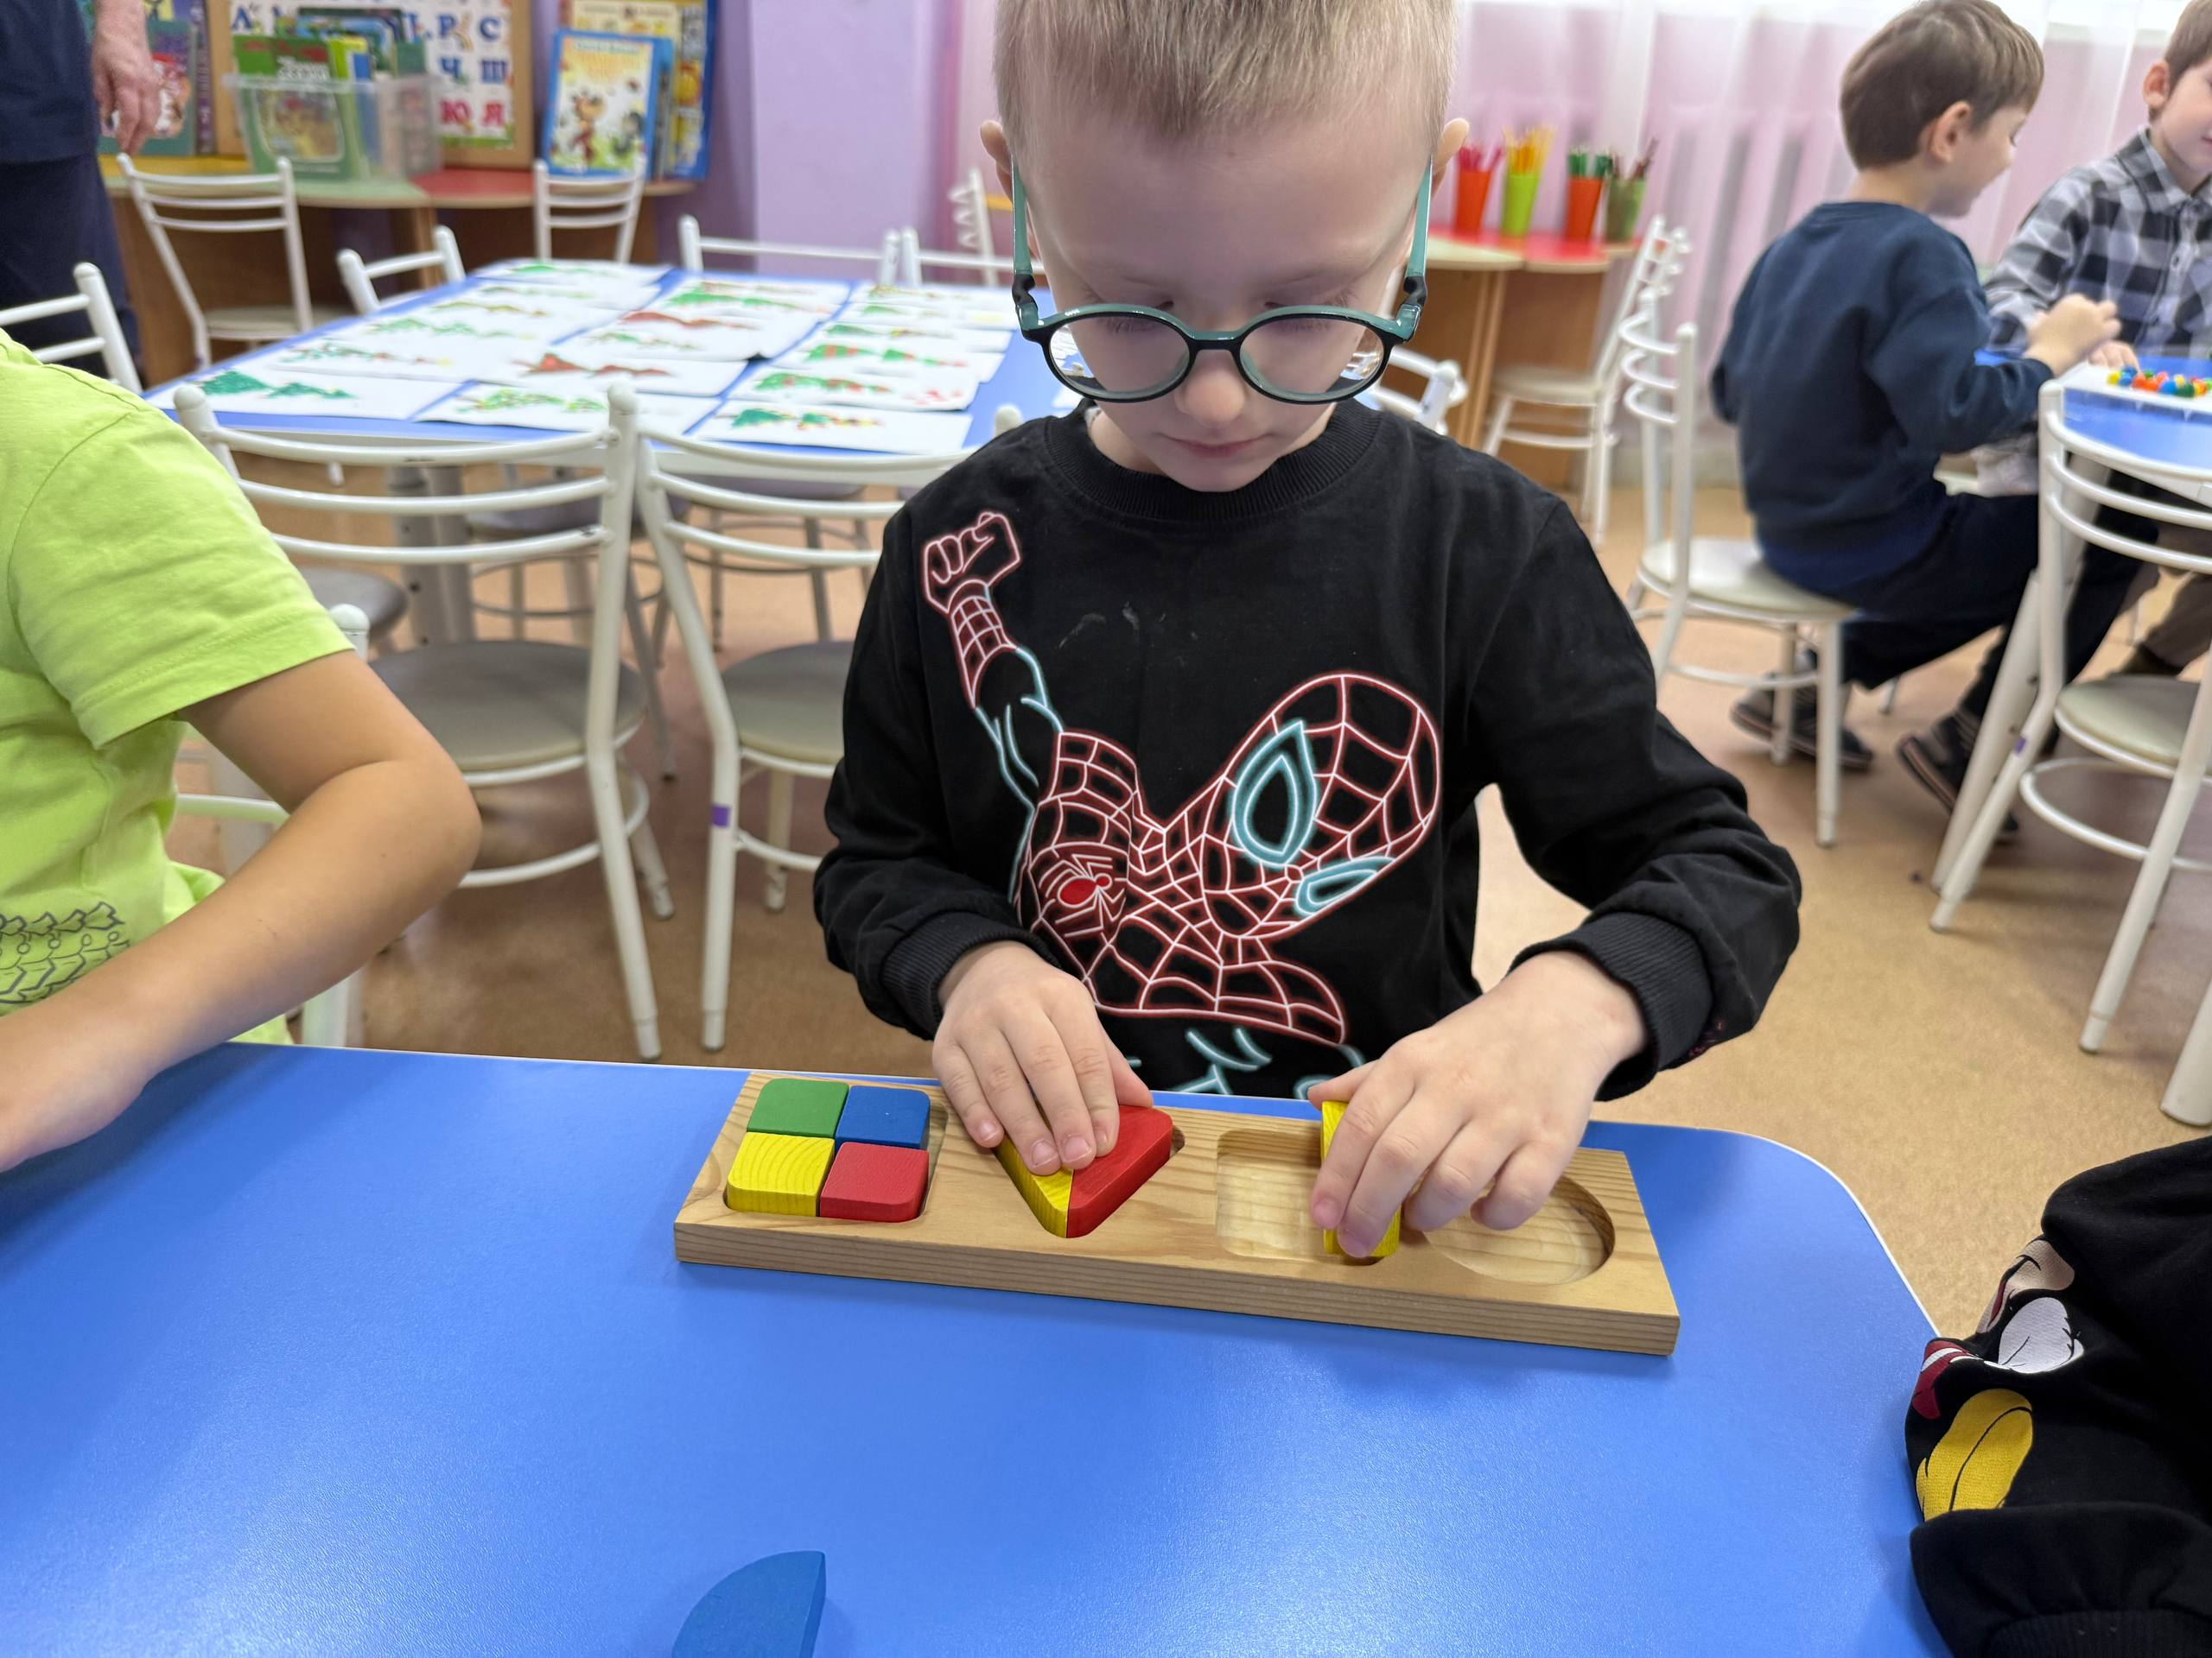
Сенсорное развитие, направленное на формирование полноценного восприятия окружающей действительности, служит основой познания мира, первой ступенью которого является чувственный опыт. Успешность умственного, физического, эстетического воспитания в значительной степени зависит от уровня сенсорного развития детей, т. е. от того насколько совершенно ребенок слышит, видит, осязает окружающее.

Slide 4
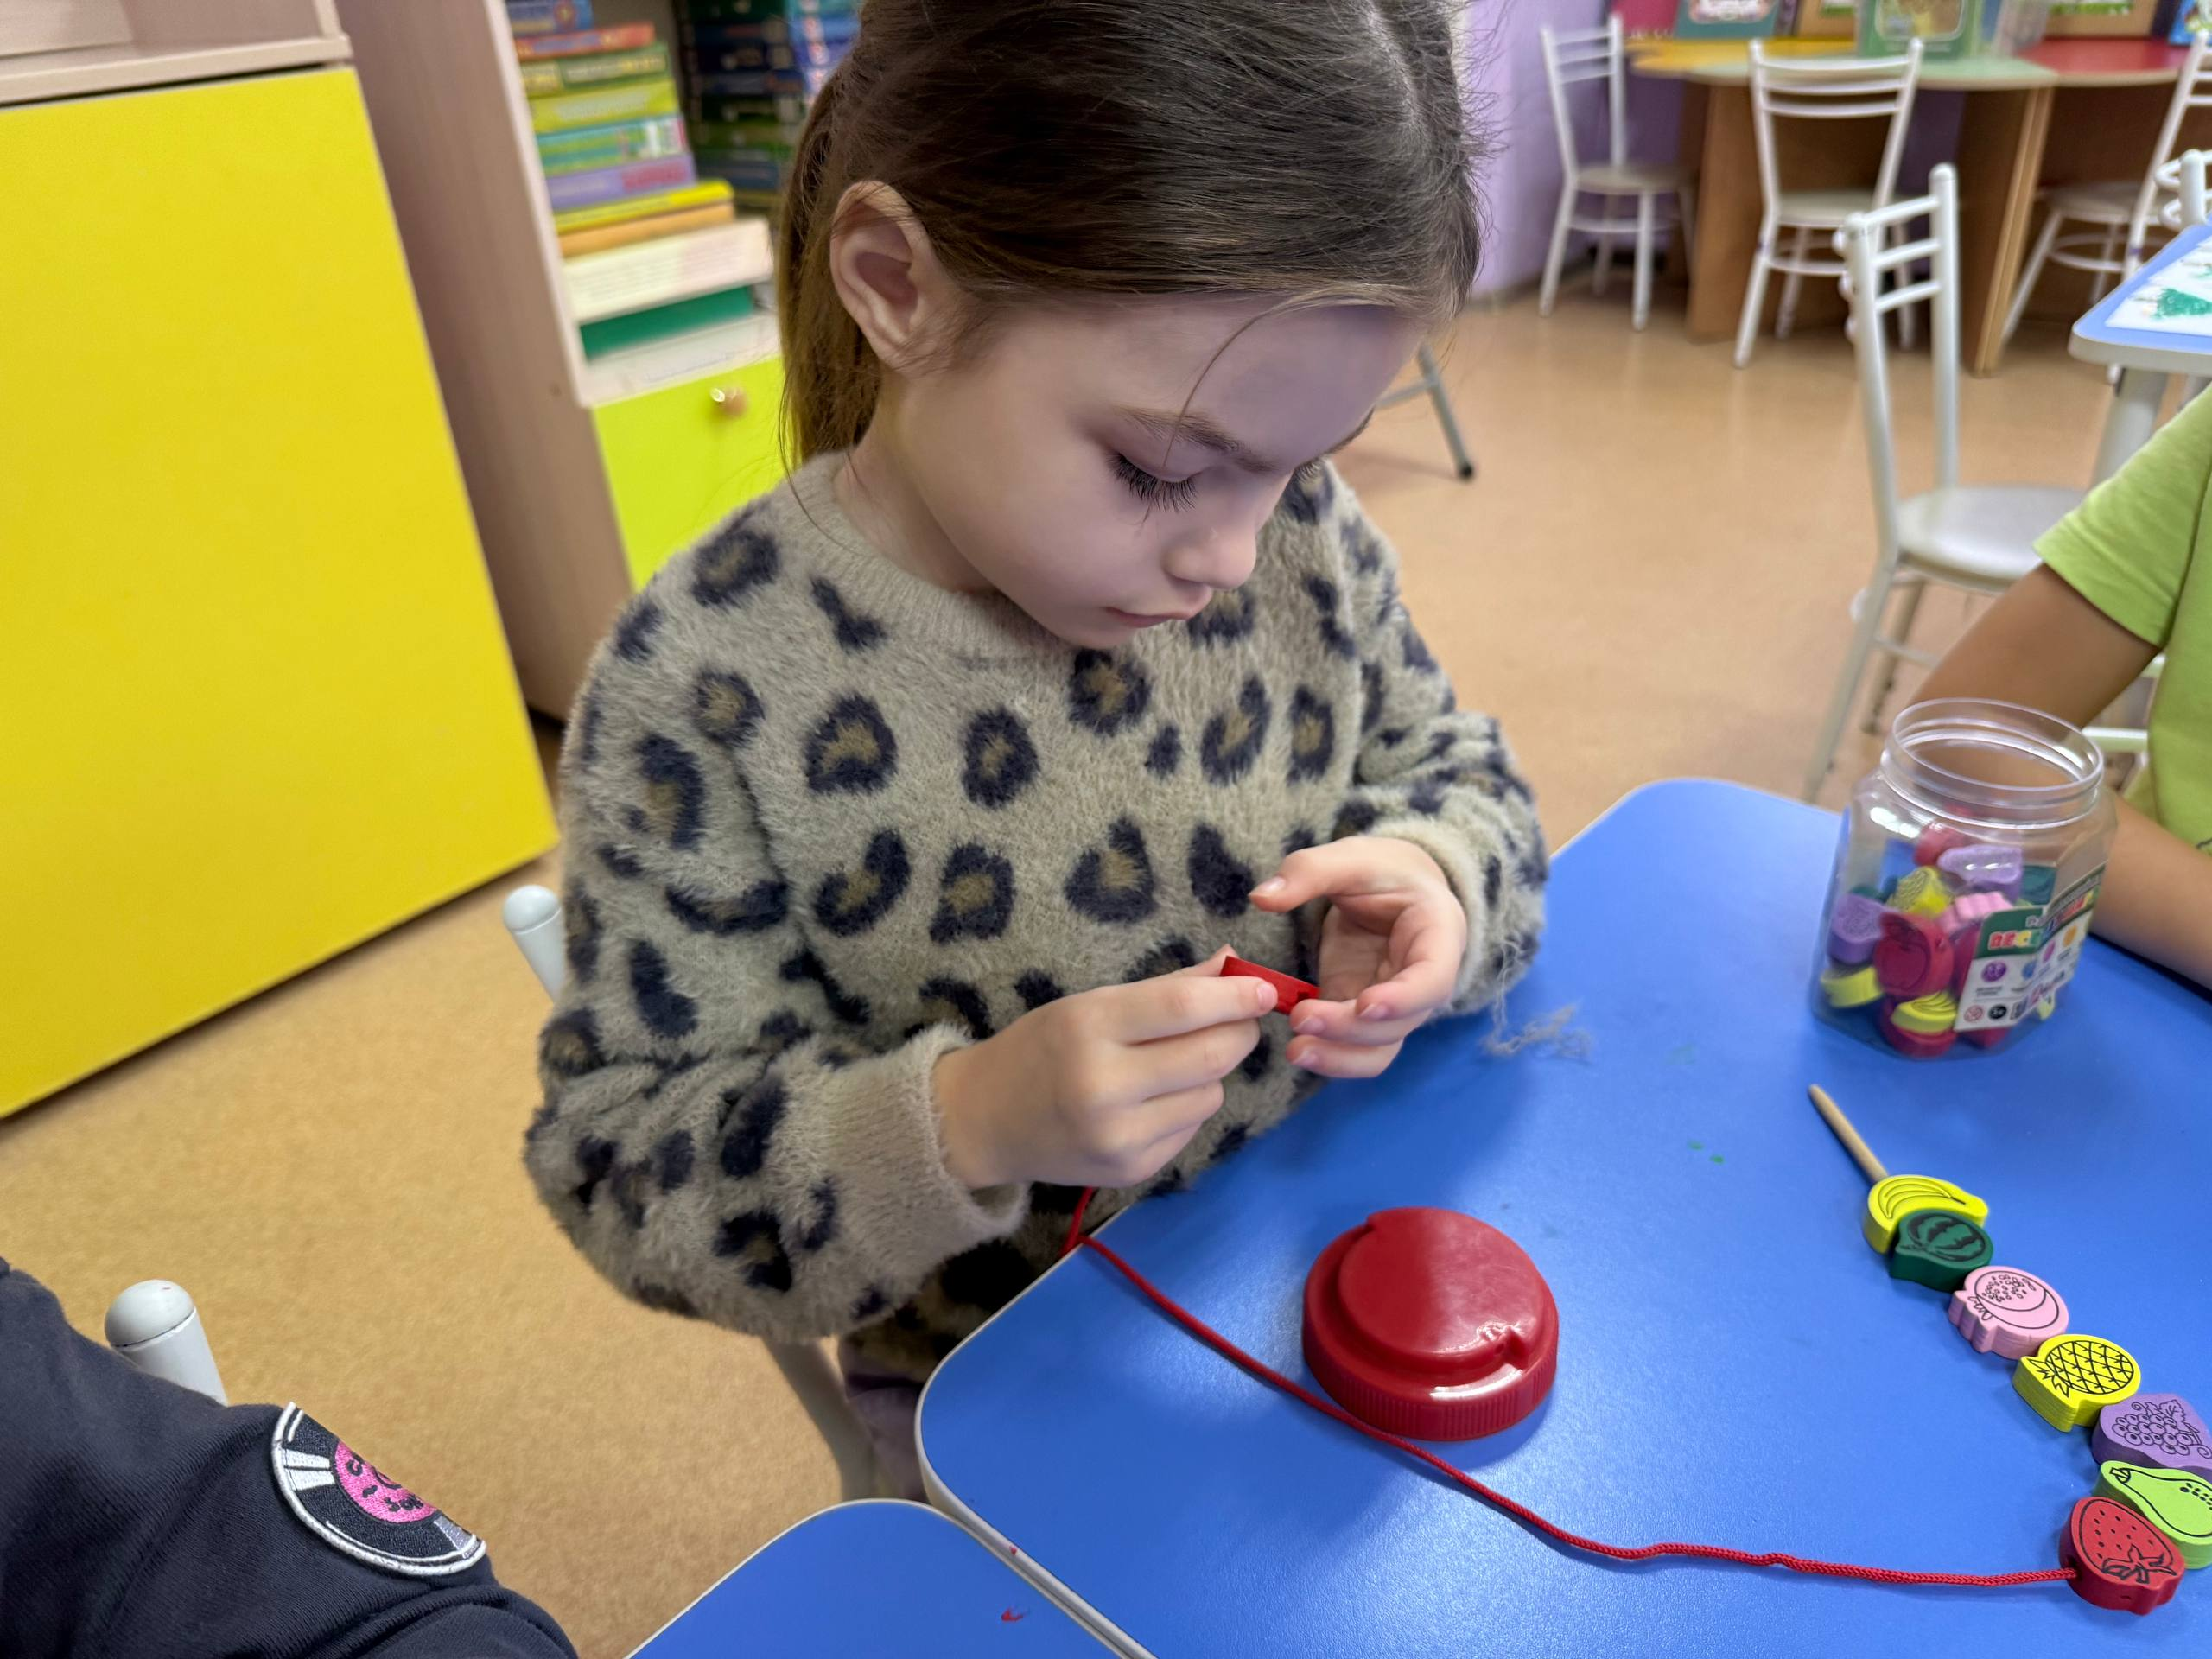
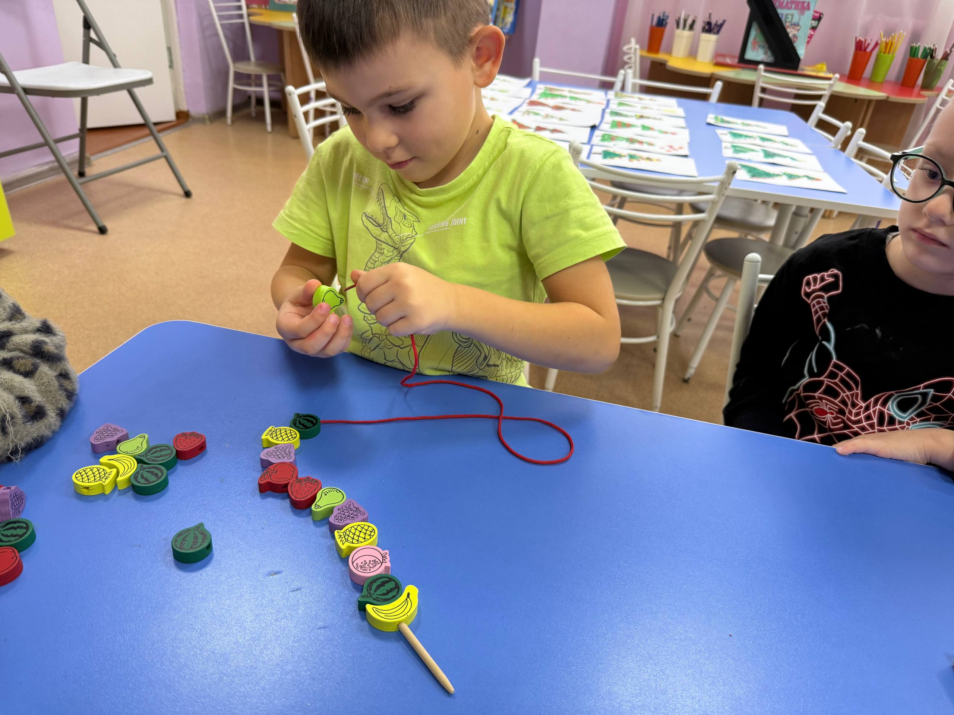
Дидактические игры со шнуровкой.
Шнуровка – один из видов развивающих игр
для детей , способствует
развитию мелкой моторики, мышления,
точность движений, концентрацию
внимания.

Slide 5
Дидактическая игра:"Вкладыши геометрические фигуры" - развивать умение детей различать предметы по силуэтам, подбирать предметы по форме и размеру; обогащать словарный запас.
Развивать мелкую моторику, сенсомоторную координацию, тактильные ощущения, целостное восприятие, познавательный интерес.

Slide 6
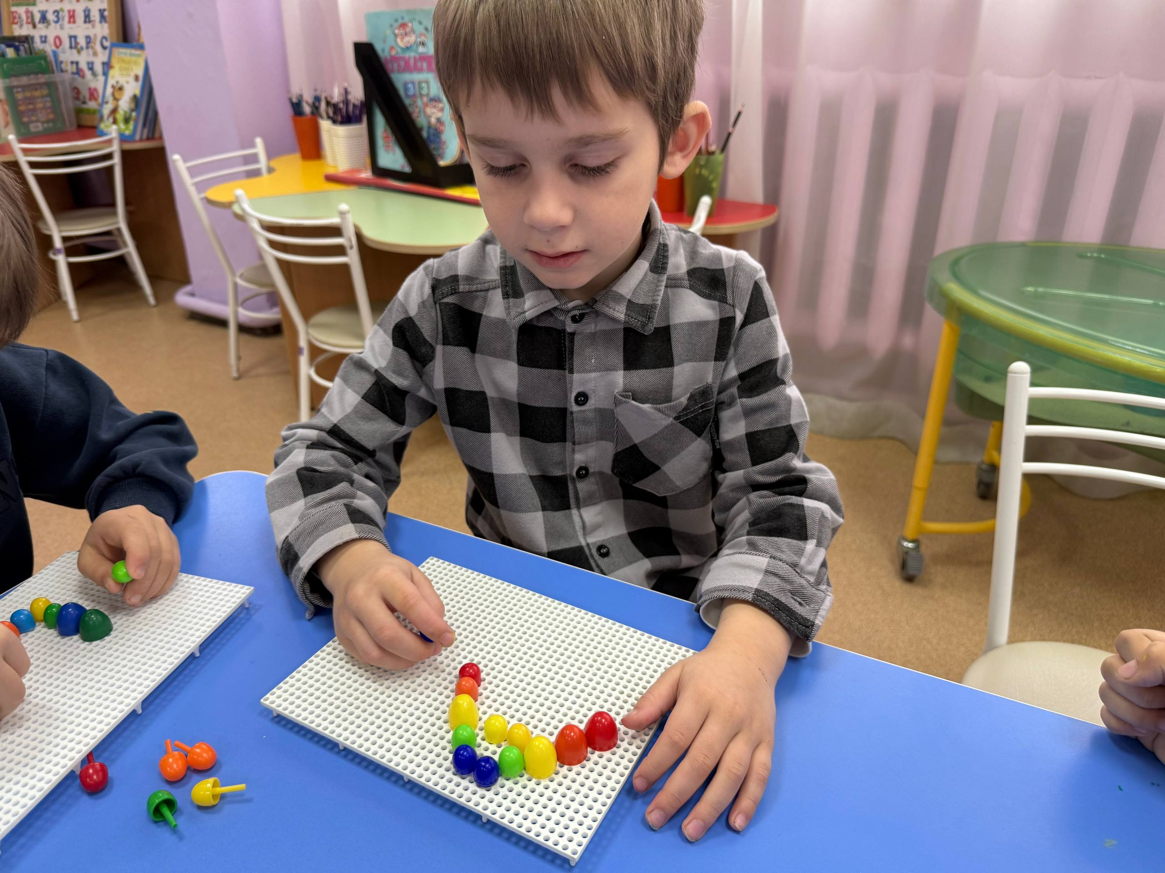
Настольная дидактическая игра «Мозаика"- развитие мелкой моторики рук, быстрой смене тонуса мускулатуры руки, фантазии, внимания, творческих способностей; сенсорное развитие, т. е. чувство цвета и формы, пространственных отношений и размера; развитие умственных способностей и речи.

Slide 7
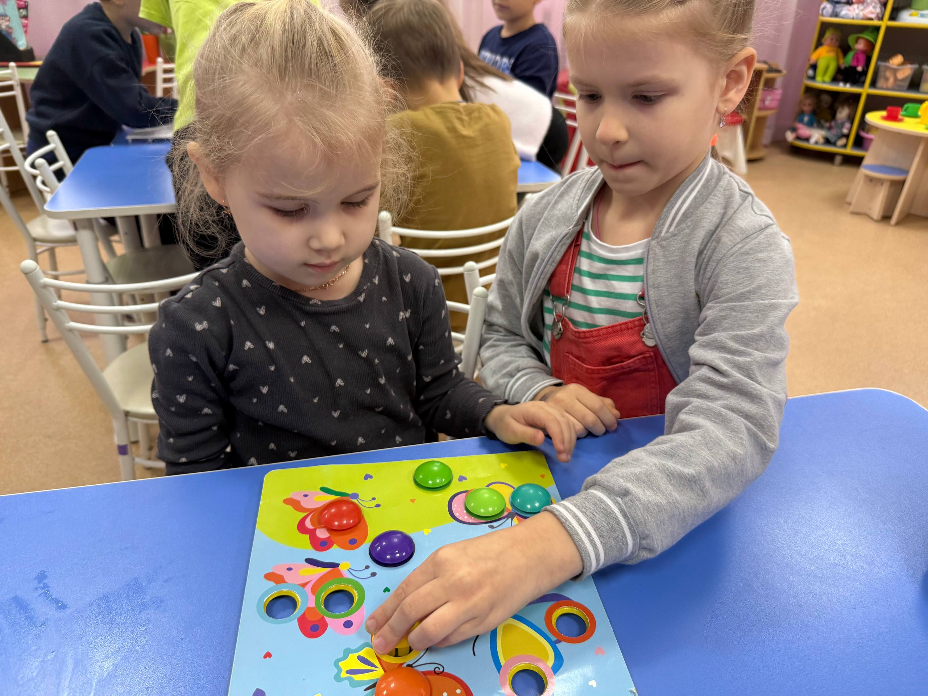
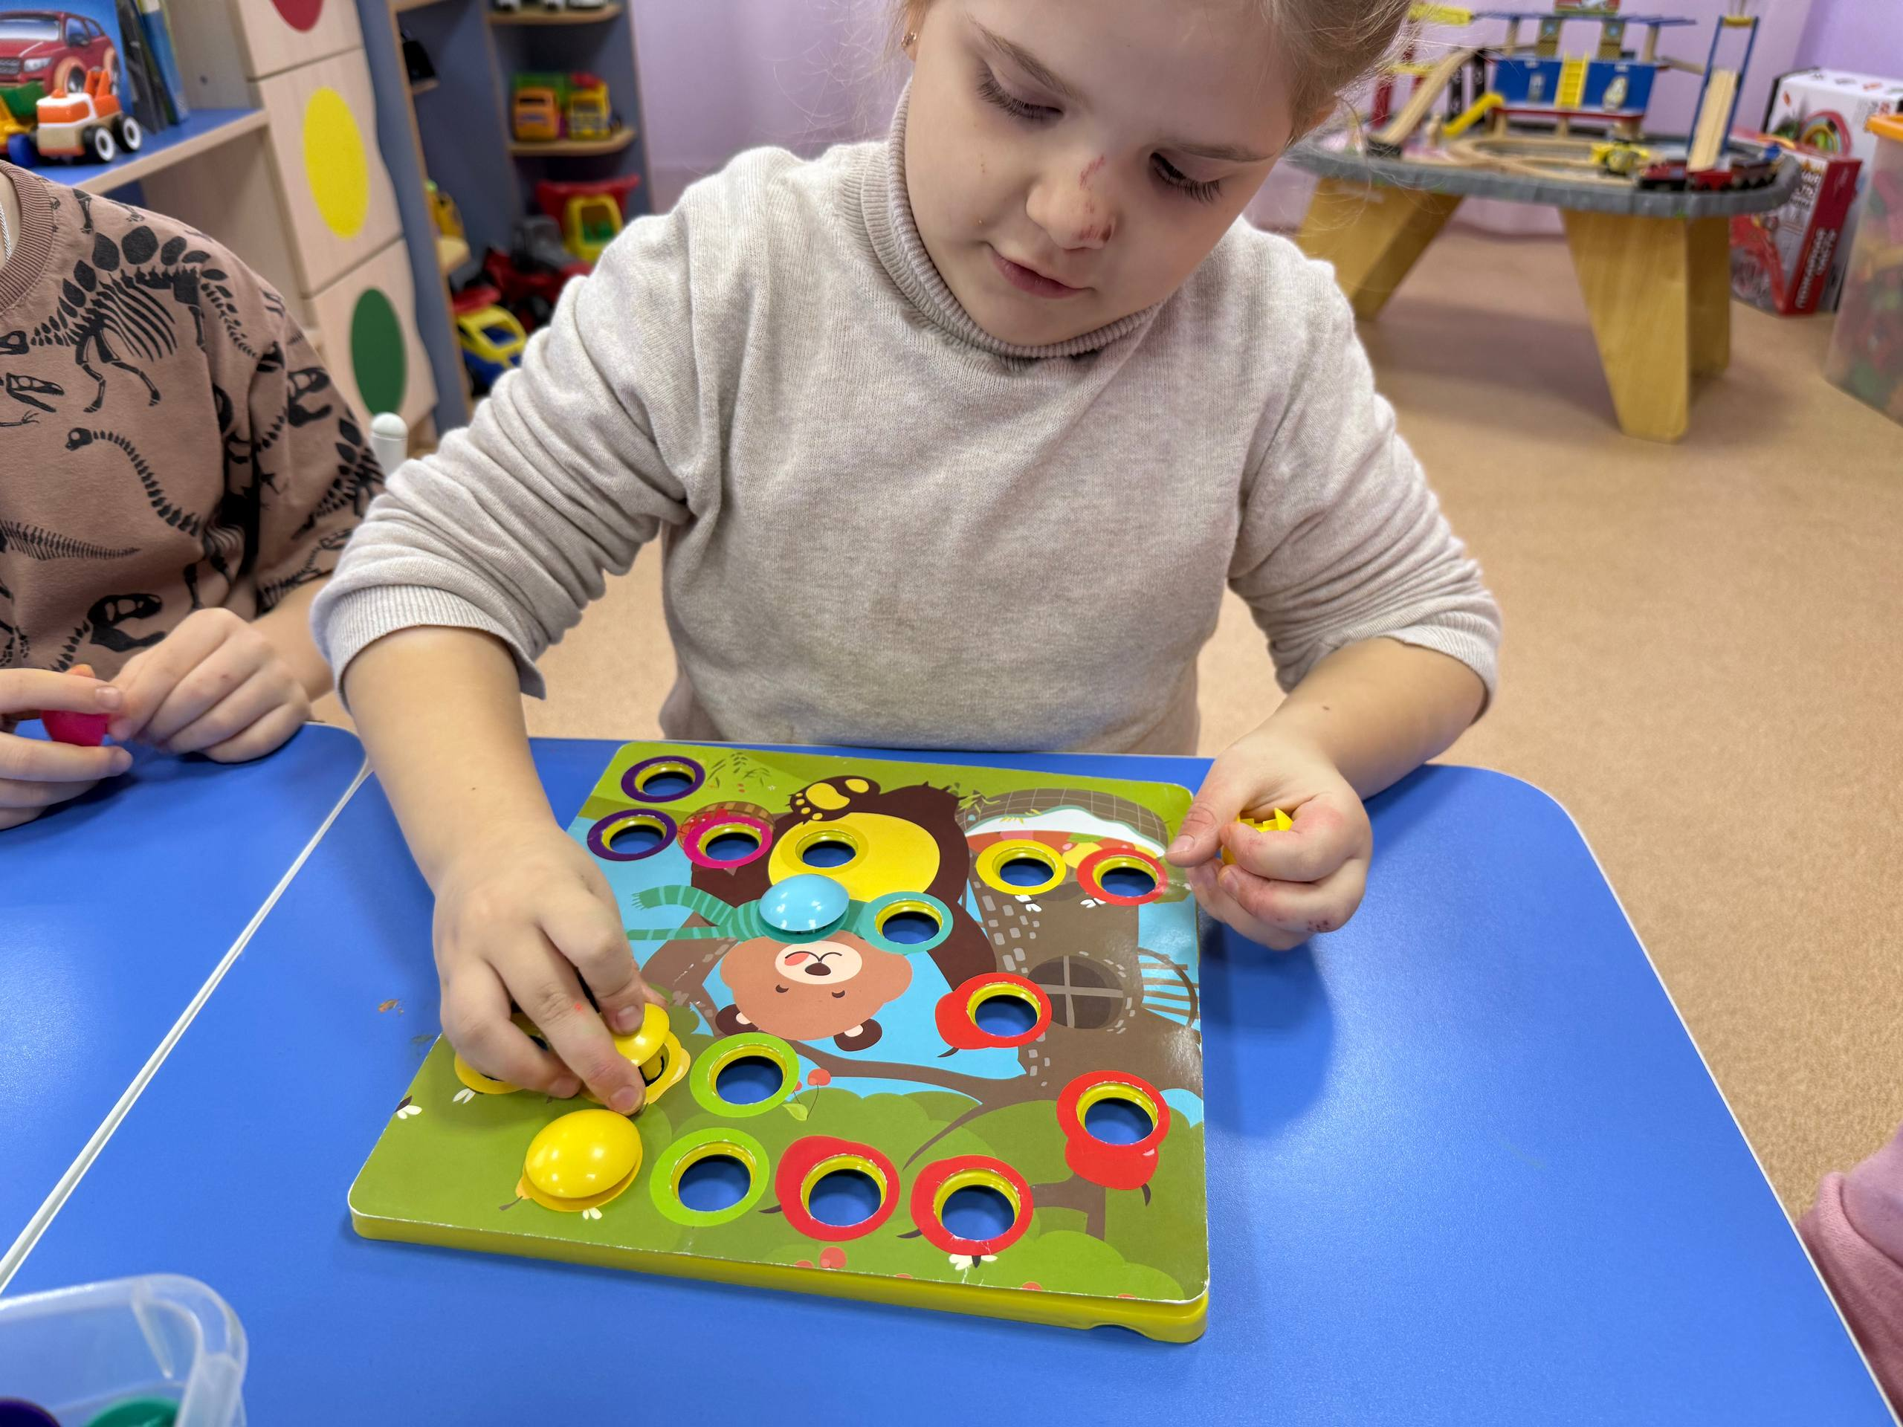

Slide 8
Заключение:
Значение сенсорного воспитания состоит в том, что оно:
- является основой для интеллектуального развития
- упорядочивает хаотичные представления ребенка, полученные при
взаимодействии с внешним миром;
- готовит к реальной жизни;
- развивает наблюдательность;
- развивает внимание;
- влияет на развитие зрительной, слуховой, моторной, образной и др.
видов памяти.
- позитивно влияет на эстетическое чувство;
- является основой для развития воображения;
- дает ребенку возможность овладеть новыми способами предметно - познавательной деятельности;
- обеспечивает освоение навыков учебной деятельности.

